Slide 1
«Роль музеев как социокультурного института общества в патриотическом и гражданском воспитании личности». шшкольника»
Подготовила: воспитатель Вишнякова М.Ю.
Структурное подразделение «Д/с к/в «Ягодка» МБДОУ «Д/с «Планета детства» к/в»
Республика Мордовия п. Чамзинка 2020 год

Slide 2
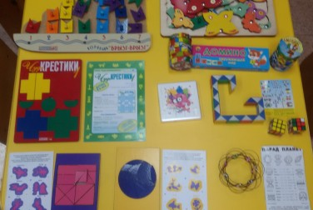
«Музей – это особое состояние человеческой души,
духовная потребность человека общаться с прошлым.
А потому он выступает как хранилище социальной памяти» Решетников Н.И.

Slide 3
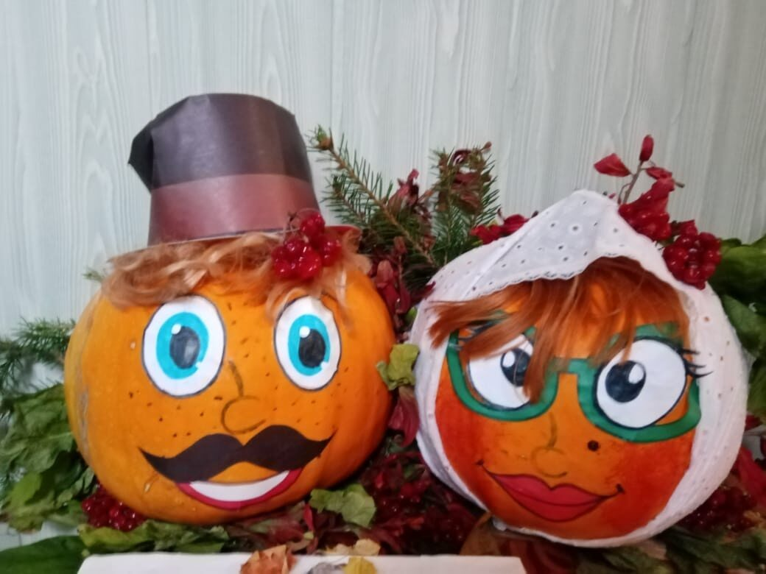
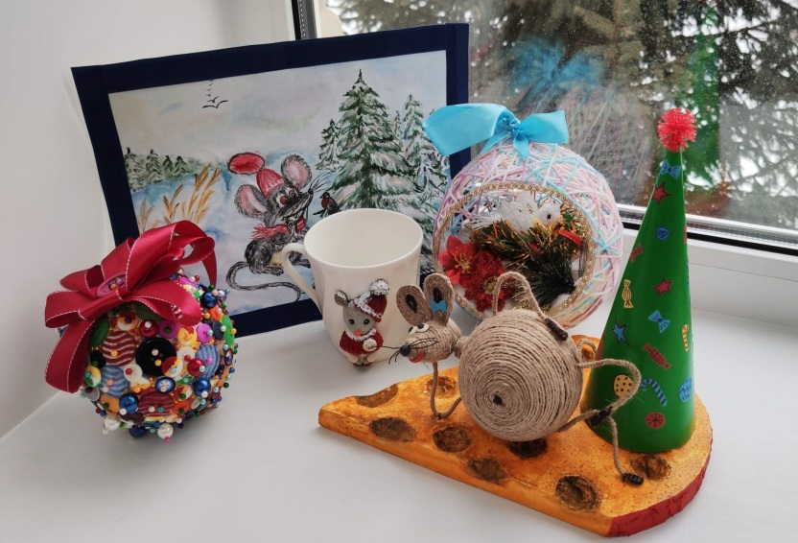
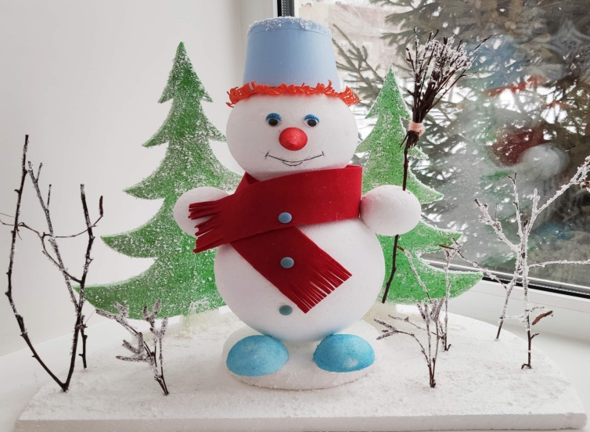
.
В нашем детском саду тоже есть не большой музей, который пополняется, картинами, поделками, старинными атрибутами. Наши детишки с помощью грамотных педагогов, воспитываются в атмосфере добра, нравственности. И уже с младшего дошкольного возраста понимают важность познания истории и культуры родного края и страны

Slide 4
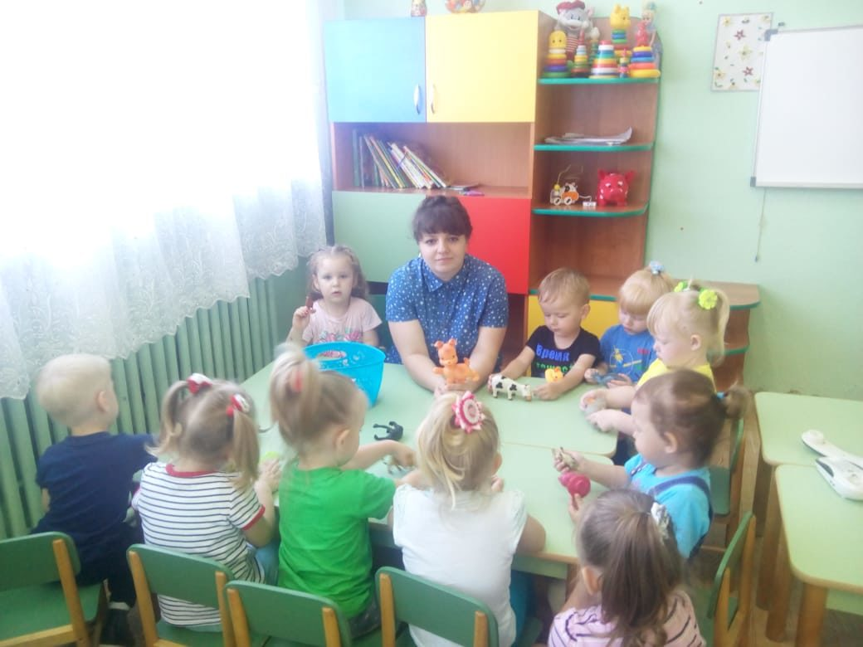
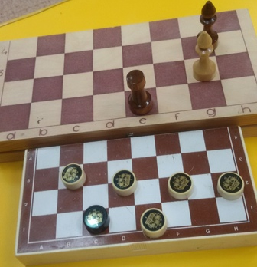
Музей играет важнейшую роль в формировании у детей ценностей, в приобщении их к культуре. В дошкольном возрасте у ребенка формируется интерес ко всему новому. Музей, как учреждение, наполненное историей и культурой, способен поразить и восхитить дошкольников и школьников: экспонатами, чучелами животных, эффектными скульптурами, старинными монетами, красивыми предметами и т.д.

Slide 5
В музее созданы все условия, для познания мира, для формирования эстетического вкуса, творчества, воображения.

Slide 6
Конечно же, надо понимать, что музей не ставит перед собой задачи сформировать из детей специалистов-искусствоведов, грамотно рассуждающих о периодах творчества Врубеля или Рублева и т.д. Это не главное. Даже знать фамилии известных художников, названия их произведений дети не обязаны.

Slide 7
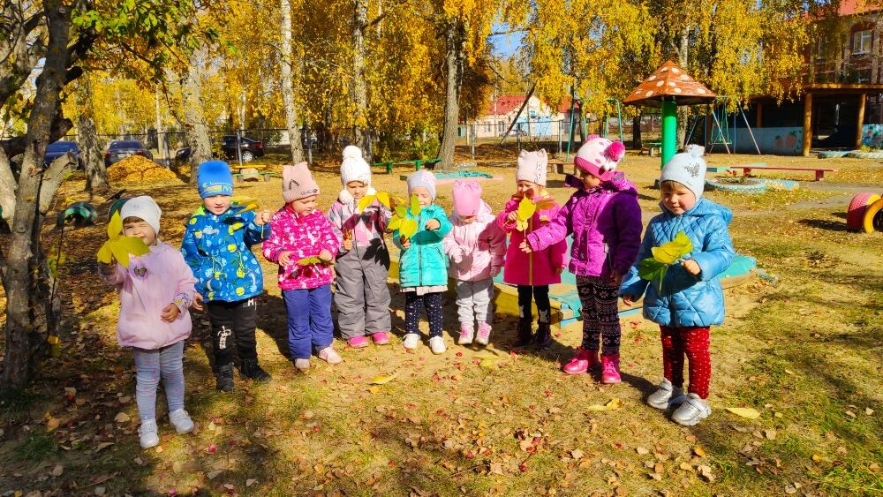
Важно видеть в ребенке гармонично развитую личность. Развивать чувство прекрасного, способность чувствовать и понимать красоту окружающего мира, умение обладать собственным мнением, высказывать свое суждение – вот пожелания современных родителей.

Slide 8
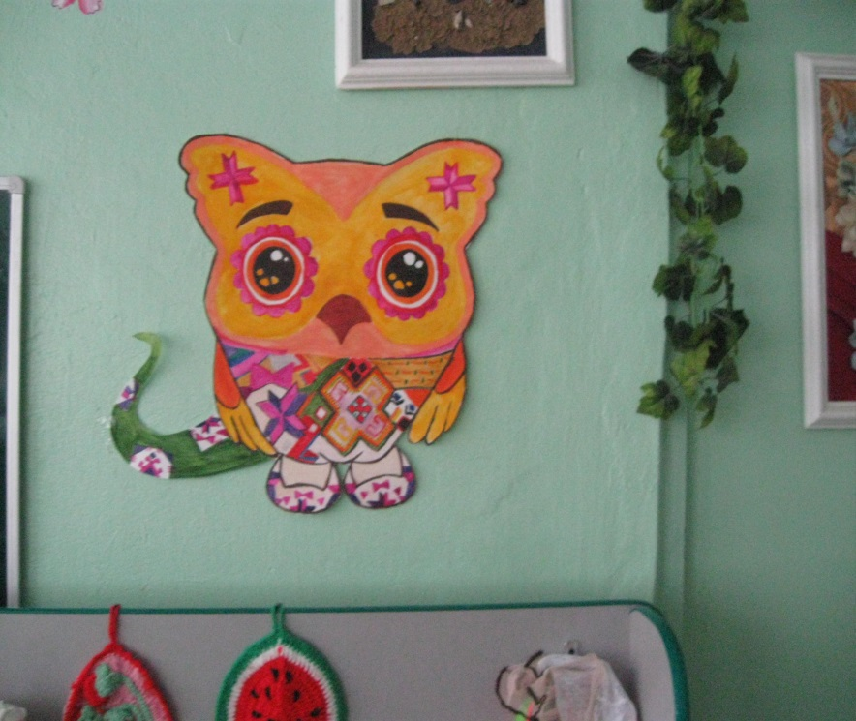
Экскурсии побуждают ребенка активно и творчески мыслить, являются толчком для развития речи современного ребенка. Погружаясь в мир прекрасного, ребенок может значительно обогатить свой словарный запас, высказать все свои мысли и предположения, а потом еще и поразмыслить об увиденном, поделиться впечатлениями с родителями, друзьями.

Slide 9
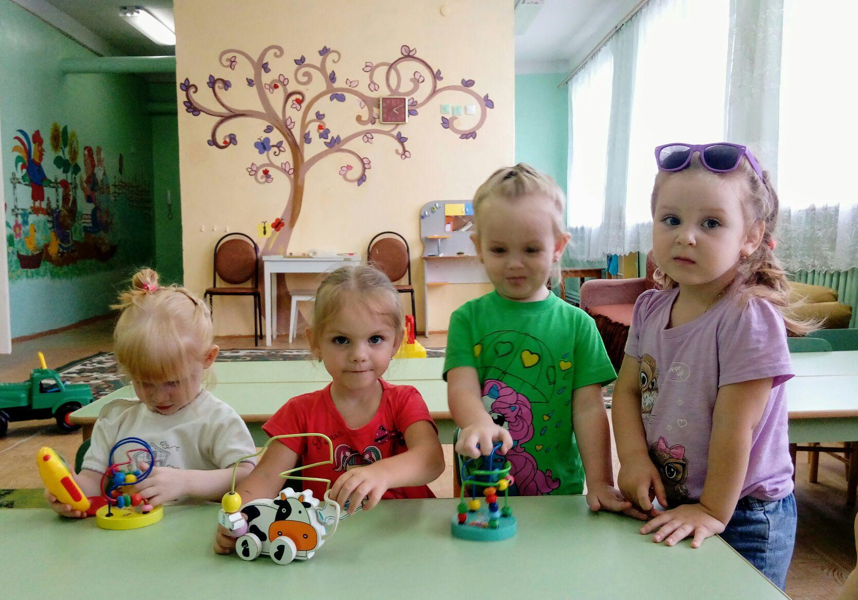
Отторжение подрастающего поколения от отечественной культуры, от общественно-исторического опыта поколений также одна из серьезных проблем нашего времени. Развивать у детей понимание культурного наследия и воспитывать бережное отношение к нему необходимо с дошкольного возраста.

Slide 10
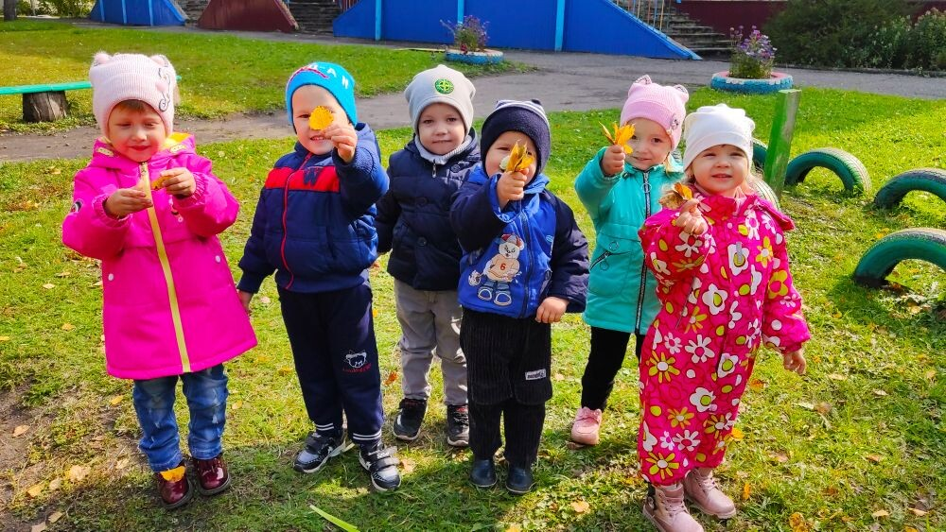
Музей играет не только познавательную и воспитательную роль для дошкольников, а также способствует укреплению сотрудничества детского сада с семьями воспитанников и с культурными центрами города.

Slide 11
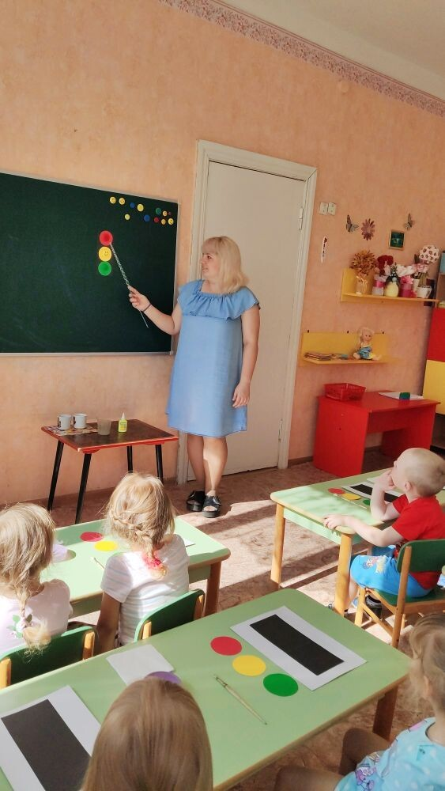
Развивать у детей понимание культурного наследия и воспитывать бережное отношение к нему необходимо с дошкольного возраста. Очень важно создать вокруг ребёнка одухотворённую среду, подготовить дошкольника не столько информационно, сколько эмоционально к восприятию исторического прошлого.

Slide 12
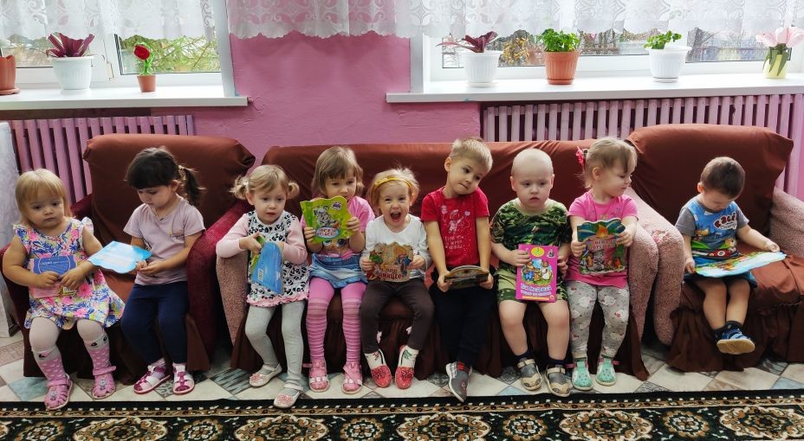
Дети, полюбив и освоив музейное пространство, становятся в старшем возрасте наиболее благодарными и восприимчивыми посетителями музейных выставок и культурных событий. Они проявляют познавательный интерес к музею.

Slide 13
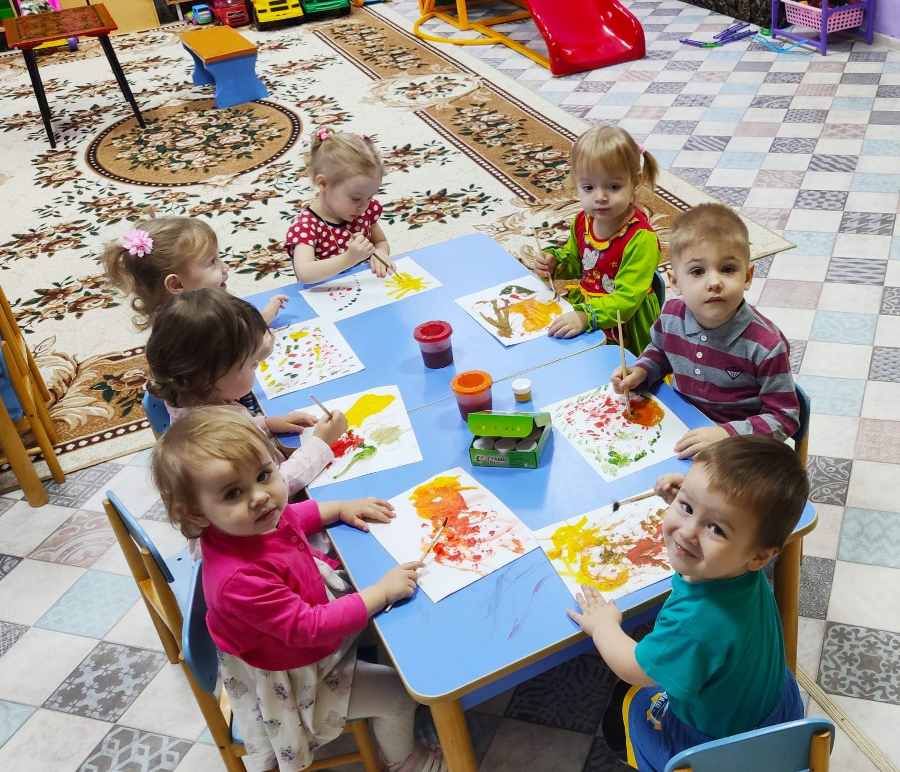
Цель проекта - формирование у детей дошкольного возраста, понятия о нравственных, эстетических, культурных, исторических ценностях посредством посещения музеев

Slide 14
Задачи проекта:
учить детей видеть историко – культурный контекст окружающих вещей, т.е оценивать его с точки зрения развития истории и культуры;
формировать понимание взаимосвязи исторических эпох и своей причастности к иному времени посредством общения с памятниками истории и культуры;
развивать психофизические качества: наблюдательность, воображение, эмоциональную отзывчивость, сенсорную способность, произвольное внимание, способность ориентироваться в пространстве и временных понятиях, способность к эстетическому созерцанию и сопереживанию;
воспитывать нравственные качества личности ребенка.

Slide 15
Условия, для реализации проекта:
Развивающая среда (материальная база).
Компетентность педагога.
Программно-методическое обеспечение работы с детьми (программа, планирование, методическая литература и методические рекомендации, дидактическое оборудование и наглядность, диагностический инструментарий).
Диагностика.
Преемственность и система взаимодействия в работе всех специалистов ДОУ.
Взаимодействие с учреждениями образования, культуры и спорта.
Система работы с семьёй.
Дифференцированный подход к работе с детьми.
Система индивидуальной работы с дошкольниками.
Кружковая работа.
Эмоционально-психологический комфорт, адаптивная образовательная среда
Передовой педагогический опыт по проблеме.
Система стимулирования педагогической деятельности.

Slide 16
В процессе реализации проекта ожидается:
формирование у детей духовно – нравственных ценностей;
развитие творческого, логического и креативного мышления;
развитие коммуникативно – языковой компетенции;
развитие социальной компетенции;
обогащение предметно – развивающей среды;
обогащение воспитательно – образовательного пространства новыми интерактивными формами.

Slide 17
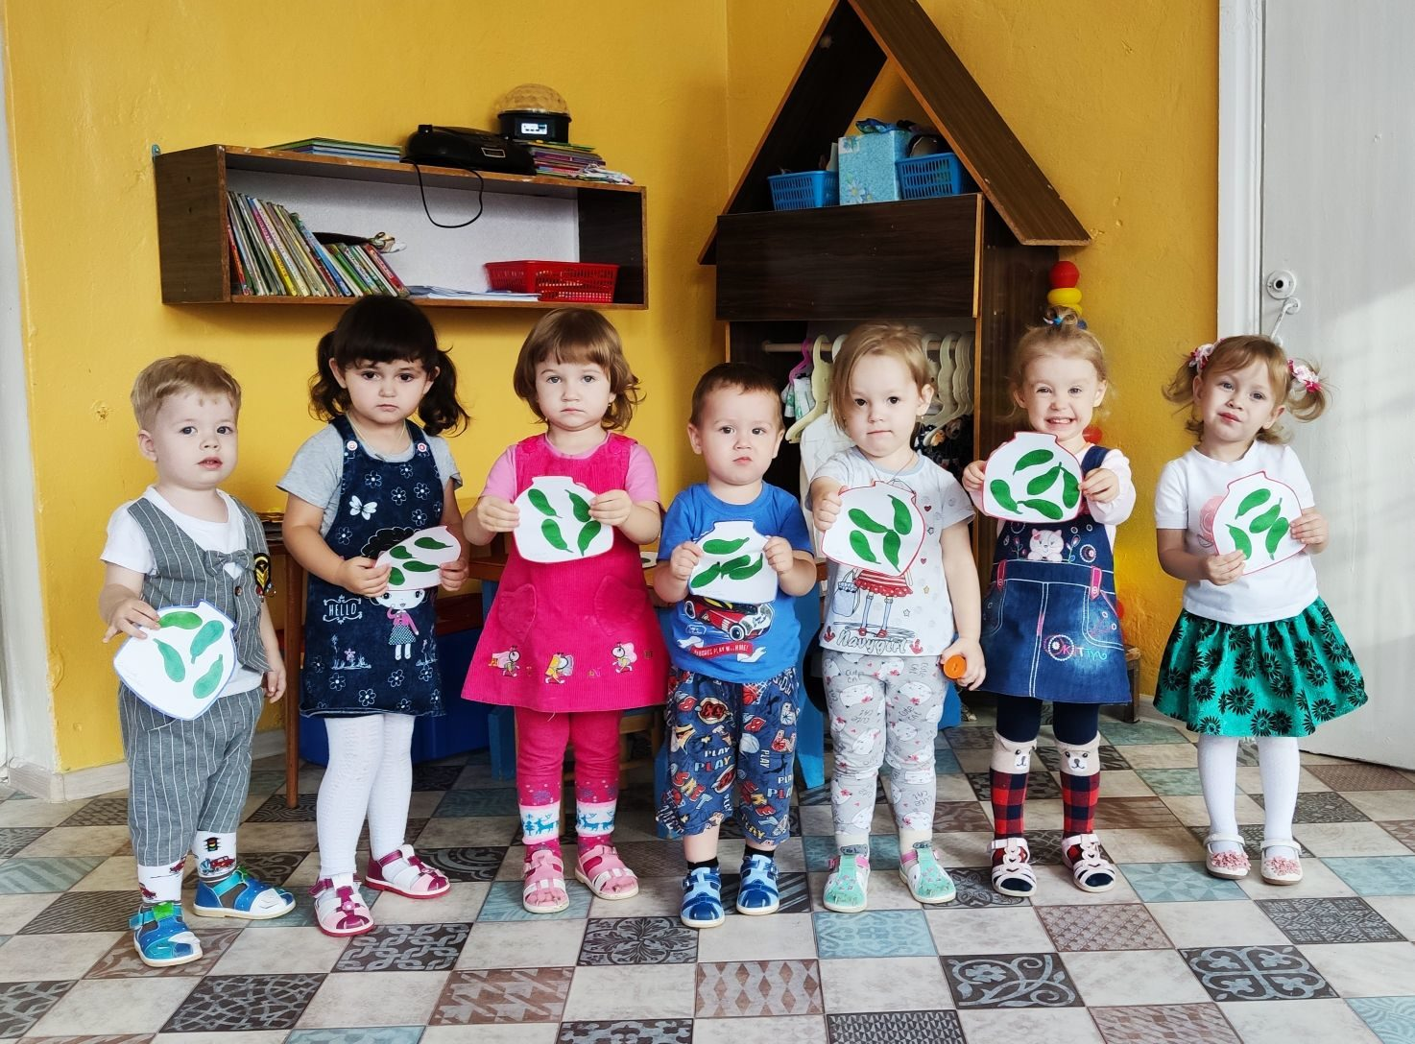
Спасибо за внимание

